Slide 1
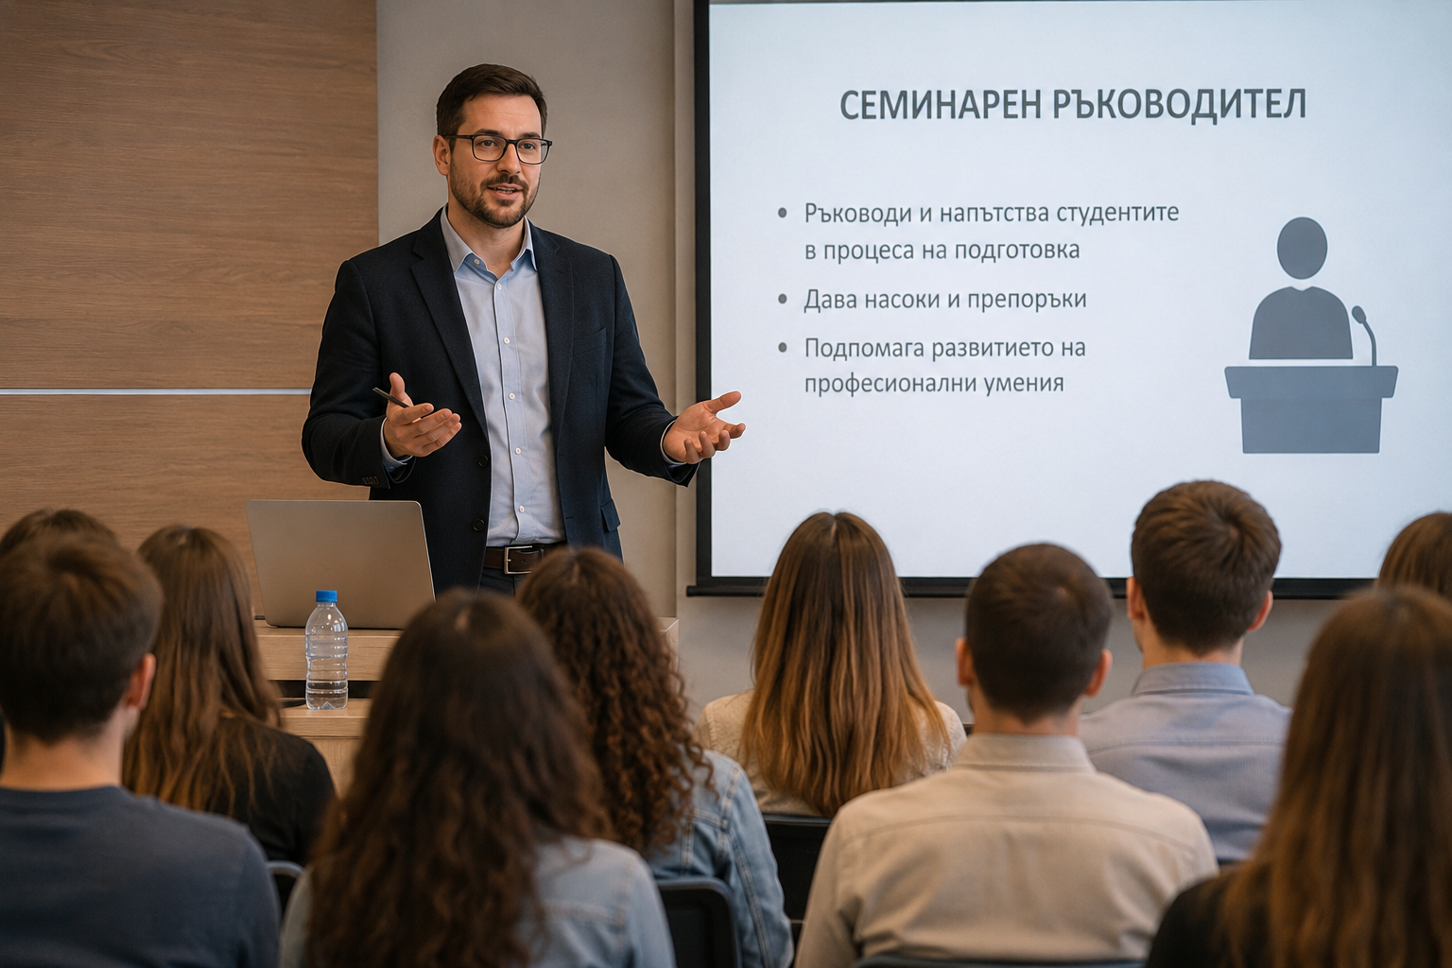
Развиване умения на семинарен ръководител
Изготвил: Ивайло Дудин
ТУ София-колеж Сливен 2026

Slide 2
Увод
Съвременното обучение изисква добри комуникативни и организационни умения.
Семинарният ръководител е не само преподавател, но и:
организатор;
мотиватор;
посредник в груповото обучение.
Основна задача: подпомагане развитието и промяната в поведението на участниците.

Slide 3

Същност на груповото обучение
Участниците обменят:
опит;
мнения;
идеи.
Семинарният ръководител:
насочва дискусията;
Задава въпроси;
обобщава резултатите.
Обучението е активно, а не пасивно.

Slide 4
Основни умения на семинарния ръководител
Основни компетентности:
комуникативни умения;
социални умения;
организационни умения;
лидерски качества;
умения за работа с група.

Slide 5
Комуникативни умения
Задаване на отворени въпроси;
Активно слушане;
Ясно и кратко обяснение;
Обобщаване на дискусията;
Насърчаване на участниците.

Slide 6
Социални умения
Важни качества:
искреност;
уважение;
търпение;
толерантност;
естествено поведение.

Slide 7
Организационни и лидерски умения
Организиране на дискусии;
Управление на времето;
Поддържане на дисциплина;
Решаване на конфликтни ситуации;
Създаване на позитивна атмосфера.

Slide 8
Практически методи за развитие
Развитие чрез:
упражнения;
работа по двойки;
малки групи;
дискусии;
ролеви игри.

Slide 9
Обратна връзка и самооценка
Обратната връзка показва:
силните страни;
слабостите;
необходимостта от промяна.
Самооценката подобрява професионалното развитие.

Slide 10
Работа с колеги и видеозаписи
Наблюдение между колеги;
Обмен на опит;
Видео и аудио записи;
Анализ на поведение и комуникация.

Slide 11
Допълнителни обучения
Чрез тях се:
усвояват нови методи;
подобряват инструкторските умения;
Повишава професионалната компетентност.

Slide 12
Значение на груповото обучение
Предимства:
активно участие;
обмен на опит;
развитие на мисленето;
по-добра мотивация;
промяна в поведението.

Slide 13
Заключение
Развиването на уменията е непрекъснат процес.
Семинарният ръководител трябва постоянно да се усъвършенства.
Най-важни качества:
комуникативност;
уважение;
професионализъм;
умение за работа с хора.

